Slide 1
Доказательства эволюции
МБОУ СОШ №30
Г.Ростов-на-Дону
Кильченко Е.С.

Slide 2
Эволюционный процесс изучается различными методами. Каждый из методов представляет свои доказательства.

Slide 3
Доказательства
эволюции
Сравнительно-
морфологические
Эмбриоло
гические
Палеонтоло
гические
Биогеографические

Slide 4
Палеонтологические
доказательства
Ископаемые
переходные
формы
Палеонтологические
ряды

Slide 5
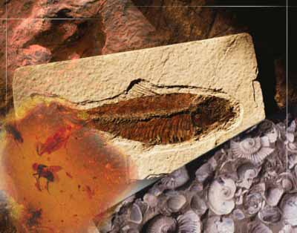
Ископаемые переходные формы
Ископаемые переходные формы – формы организмов, сочетающие признаки более древних и молодых групп. Находки и описание таких форм позволяют восстанавливать филогенез (историческое развитие) отдельных групп

Slide 6
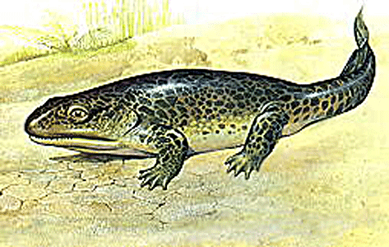
Ихтиостега
Ихтиостега – ископаемая форма, которая позволяет связать рыб с наземными позвоночными.
Notes:
Палеонтологические доказательства. Пример ископаемых переходных форм.

Slide 7
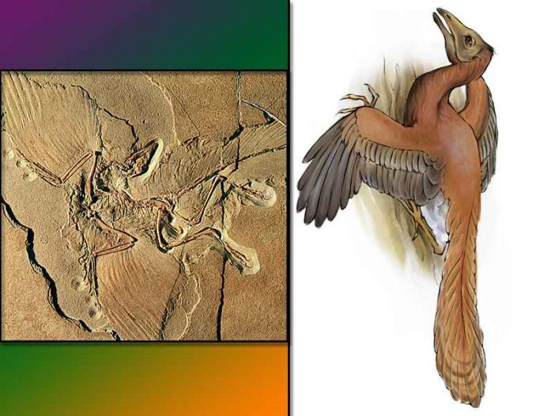
Археоптерикс
(первоптица)
Признаки рептилий:
длинный хвост с несросшимися позвонками
брюшные ребра
развитые зубы
Признаки птиц:
тело покрыто перьями
передние конечности превращены в крылья
Археоптерикс – переходная форма от рептилий к птицам юрского периода.
Notes:
Палеонтологические доказательства. Пример ископаемых переходных форм.

Slide 8
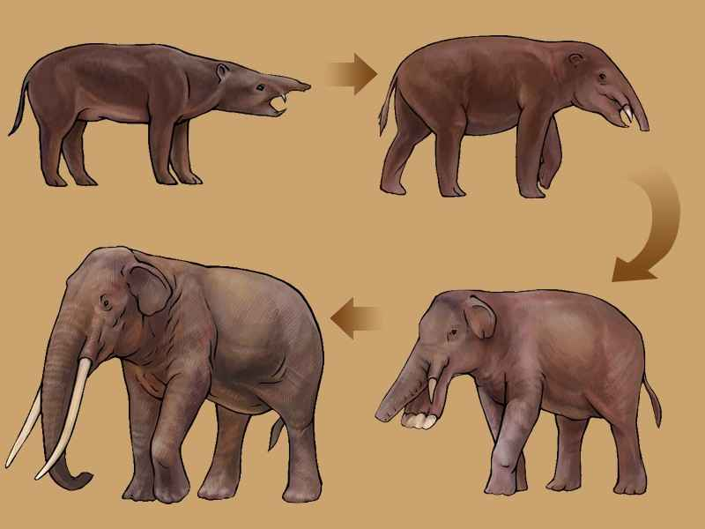
Палеонтологические ряды
Палеонтологические ряды – это ряды ископаемых форм, связанные друг с другом в процессе эволюции и отражающие ход филогенеза

Slide 9
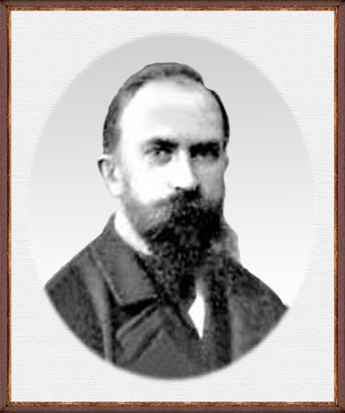
Владимир Онуфриевич Ковалевский
(1842-1883) - известный русский зоолог, основоположник эволюционной палеонтологии. Автор классической реконструкции филогенетического ряда лошадей.

Slide 10
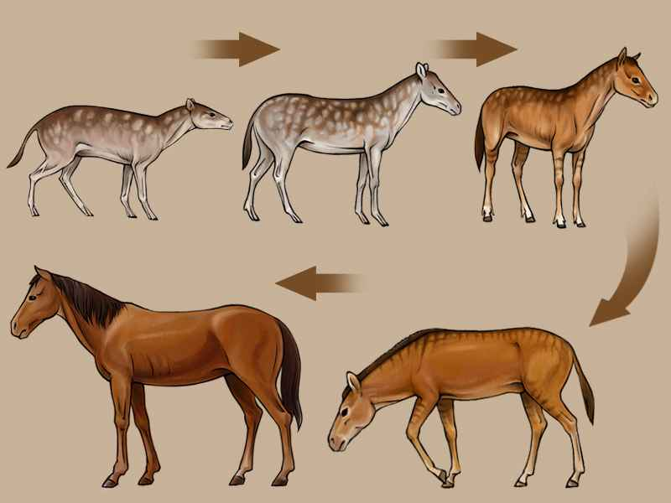
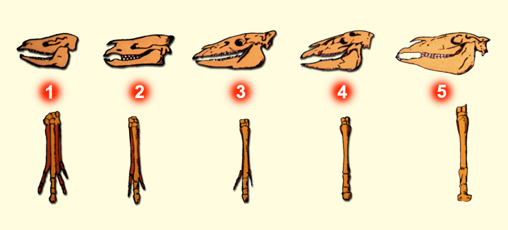
Наличие многих последовательно сменяющих друг друга форм позволило построить филогенетический ряд от эогиппуса до современной лошади
Эволюционное древо семейства лошадиных:
1 – Эогиппус; 2 – Миогиппус; 3 – Меригиппус; 4 – Плиогиппус; 5 – Эквус (современная лошадь)
Notes:
Палеонтологические доказательства. Пример палеонтологических рядов – эволюционный ряд лошадей.

Slide 11
Сравнительно-морфологические
доказательства
Гомология
органов
Рудименты
Атавизмы
Notes:
Морфологические доказательства базируются на основном принципе: глубокое внутреннее сходство организмов показывает родство сравниваемых форм.

Slide 12
Гомология органов
Гомологичные органы – это органы, имеющие сходный план строения, выполняющие как сходные, так и различные функции и развивающиеся из сходных зачатков

Slide 13
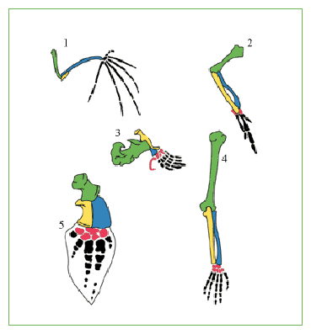
Гомология органов
Различные по внешнему виду и функциям конечности млекопитающих имеют сходный план строения и формирования: кости плеча, предплечья, запястья, пясти, фаланг пальцев.
Notes:
Пример морфологических доказательств эволюции – конечности млекопитающих

Slide 14
Рудименты
Рудиментарные органы – это органы, утратившие в филогенезе свое значение и функцию и остающиеся у организмов в виде недоразвитых образований

Slide 15
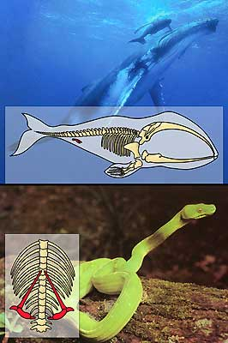
Рудименты у питона и кита
Рудиментарные косточки у китообразных на месте тазового пояса указывают на происхождение китов и дельфинов от типичных четвероногих
Рудиментарные задние конечности питона свидетельствуют о его происхождении от организмов с развитыми конечностями.

Slide 16
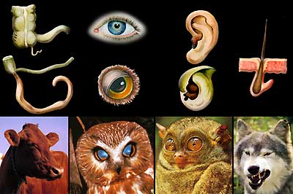
Рудиментарные органы у человека
Notes:
Примеры морфологических доказательств эволюции. Рудиментарные органы у человека – аппендикс, третье веко, ушные мышцы, мышцы «волосяного покрова».

Slide 17
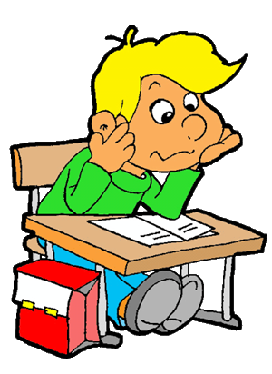
Атавизмы
Атавистический орган – это орган (или структура), показывающий «возврат к предкам», в норме не встречающийся у современных форм

Slide 18
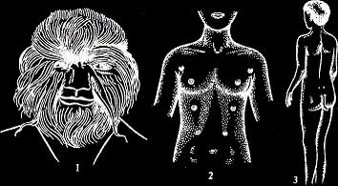
Атавизмы у человека
Notes:
Примеры морфологических доказательств эволюции. Атавизмы у человека – густой волосяной покров на лице и теле, развитие дополнительных пар млечных желез, хвостовой придаток.

Slide 19
Отличия рудиментов от атавизмов
Рудименты встречаются у всех особей популяции, атавизмы – у отдельных индивидов;
Рудимент всегда имеет определенную функцию, атавизм не имеет специальных функций, важных для вида.

Slide 20
Эмбриологические
доказательства
«Закон
зародышевого
сходства»
Принцип
рекапитуляции

Slide 21
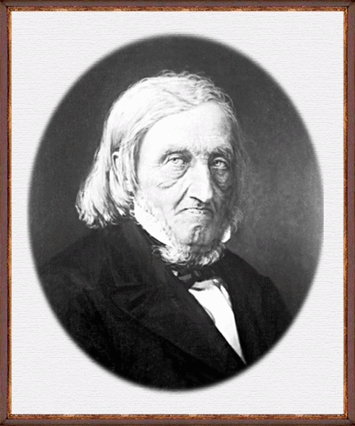
Закон зародышевого сходства
В XIX веке выдающийся натуралист К.Бэр сформулировал этот закон: чем более ранние стадии индивидуального развития исследуются, тем больше сходства обнаруживается между различными организмами.

Slide 22
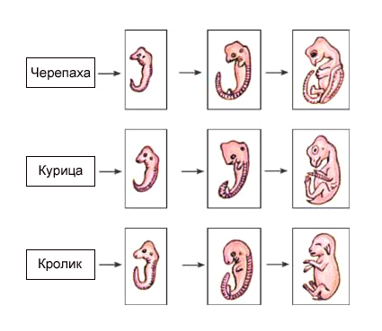
Закон зародышевого сходства
Notes:
Примеры эмбриологических доказательств эволюции. «Закон зародышевого сходства» - ранние стадии развития эмбрионов позвоночных

Slide 23
Принцип рекапитуляции
В процессе онтогенеза повторяются (рекапитулируют) многие черты строения предковых форм: на ранних стадиях – более отдаленных предков, на поздних стадиях – близких предков.

Slide 24
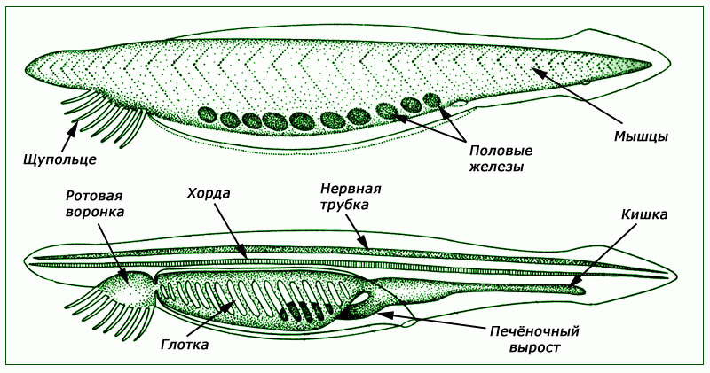
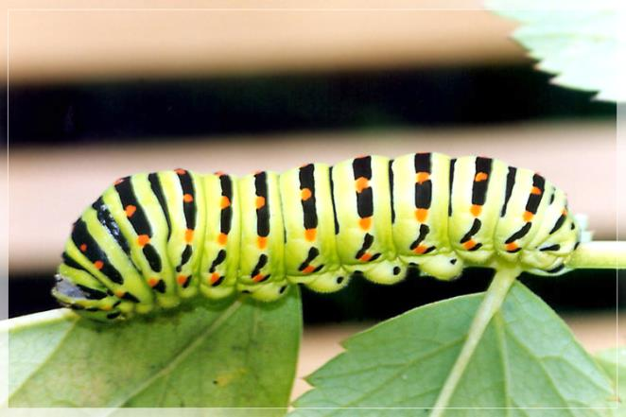
Принцип рекапитуляции
У всех позвоночных на определенной стадии развития существует хорда.
У многих насекомых личиночная стадия (гусеница – личинка) напоминает червей.
Notes:
Примеры эмбриологических доказательств эволюции. Принцип рекапитуляции.

Slide 25
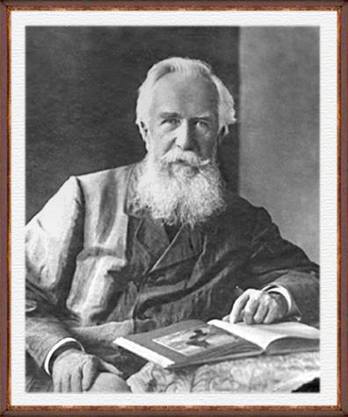
Обобщенные данные позволили немецким ученым Ф.Мюллеру и Э.Геккелю сформулировать биогенетический закон: онтогенез (индивидуальное развитие) есть краткое и сжатое повторение филогенеза (исторического развития вида).
Э.Геккель

Slide 26
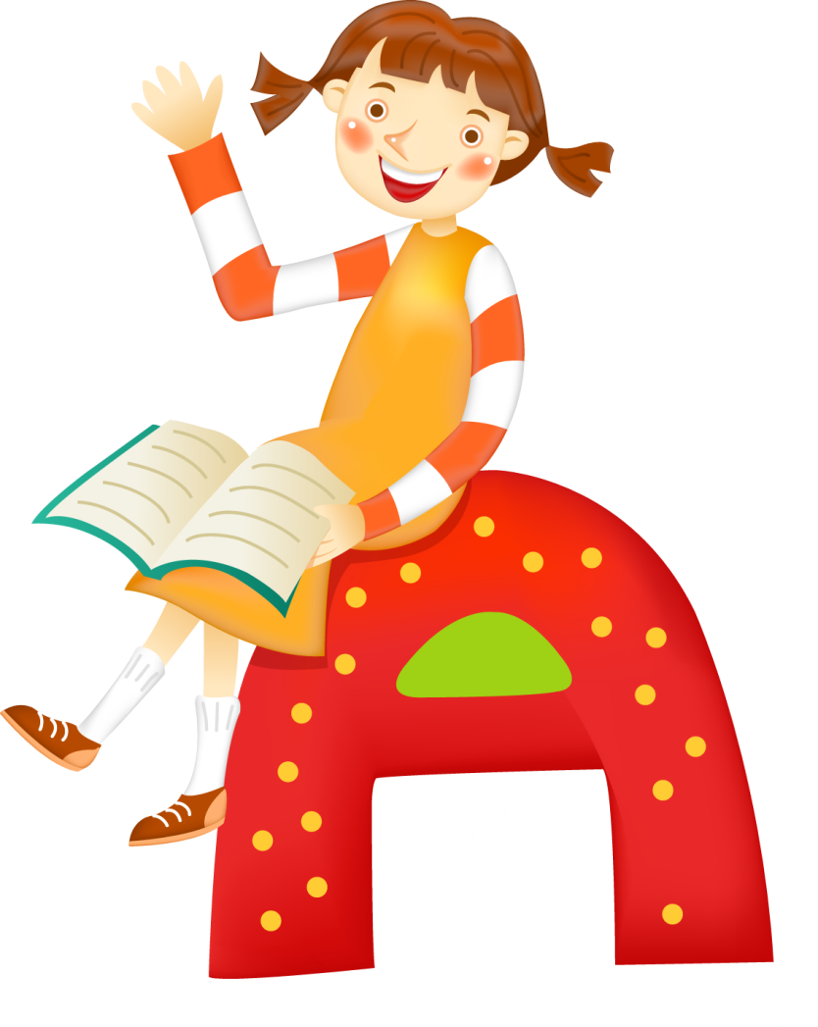
Домашнее задание
§ 49

